Slide 1
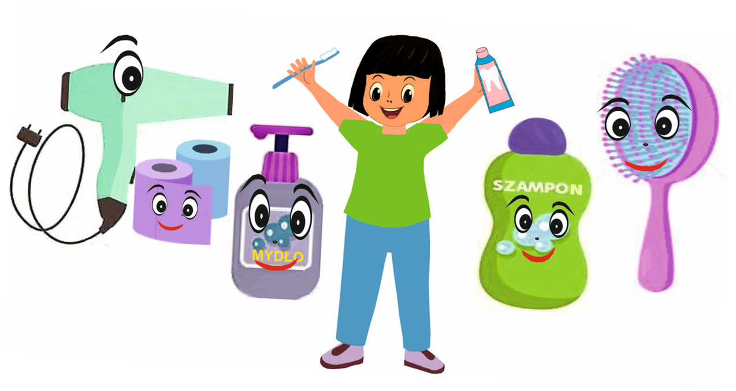
Z Higieną za Pan Brat
Wojewódzki program edukacyjny ,,Z higieną za Pan Brat’’
Szkolenie dla koordynatorów 26.11.2024 r.
Mariola Zuchniarz-Płończak PZ i OZ w Żarach

Slide 2
Cel programu
Celem programu jest zapoznanie dzieci z podstawowymi zasadami higieny osobistej, w celu zapobiegania chorobom zakaźnym. Dzieci, nabytą wiedzę o prawidłowych zachowaniach zdrowotnych, mogą wykorzystać w przyszłości w celu zmniejszenia zaniedbań higienicznych, które mogą stanowić bezpośrednie zagrożenie dla prawidłowego funkcjonowania organizmu, a tym samym zdrowia człowieka.
Cele szczegółowe:
wzbogacenie wiedzy dzieci z dziedziny zdrowia i higieny
rozwijanie u dzieci określonych umiejętności dbania o własne zdrowie
kształtowanie u dzieci poczucia odpowiedzialności za zdrowie własne, rodziny i nastolatków.

Slide 3
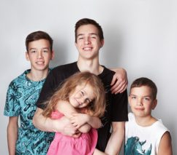
Adresaci programu:
dzieci w wieku przedszkolnym,
uczniowie klas I-III szkół podstawowych,
rodzice i opiekunowie dzieci,
nauczyciele,
organizatorzy wypoczynku letniego i zimowego dla dzieci i młodzieży.

Slide 4
Materiały edukacyjne ● Materiały edukacyjne dostępne są pod poniższym linkiem https:/www.gov/web/psse-zary ● Prezentacja do realizacji zajęć ● Karta pracy dla przedszkoli ● Karta odpowiedzi ● Kolorowanka ,,Mycie rąk’’ ● Ulotka ,,Nawyki Higieniczne’’ ● Ulotka ,,Naucz dzieci myć ręce’’

Slide 5
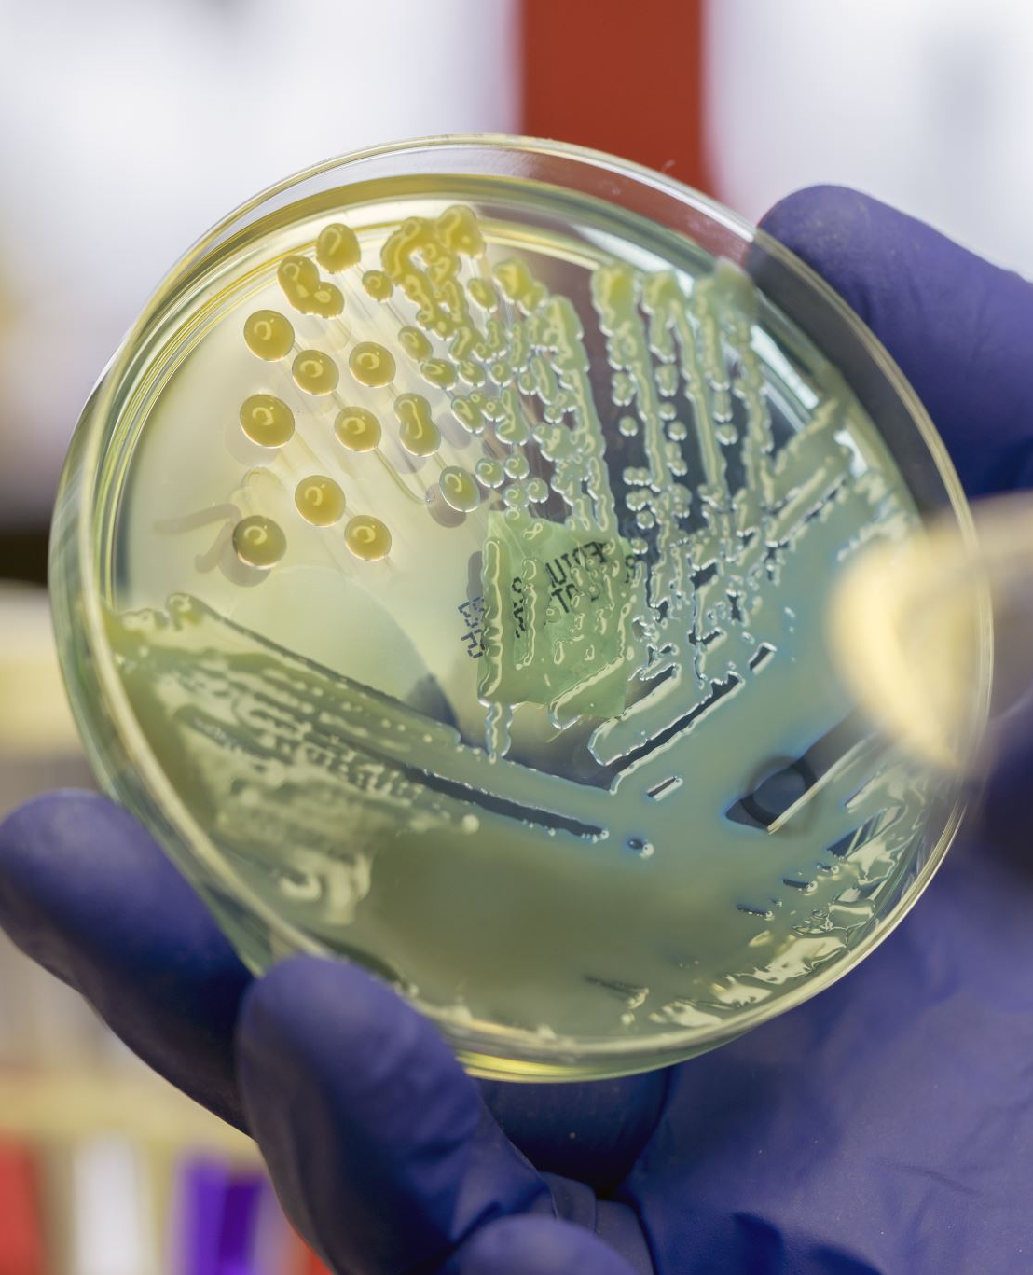
Dlaczego higiena osobista jest ważna?
jednym z powodów jest zmniejszenie liczby zakażeń,
możemy zredukować ryzyko infekcji, poprzez zachowanie zasad prawidłowej higieny osobistej,
odpowiednio dobrane produkty kosmetyczne, których używamy na co dzień,
pielęgnujemy swoją skórę tak, aby zachować jej naturalną barierę ochronną przed drobnoustrojami,
dzięki codziennym, regularnym, drobnym zabiegom higienicznym, wpływamy pozytywnie na długość i jakość naszego życia. Takie czynności jak np. mycie rąk czy mycie zębów, mogą nas uchronić przed poważnymi chorobami.

Slide 6
Co to jest higiena osobista?
Regularne oczyszczanie i pielęgnacja skóry, włosów, zębów i paznokci,
Regularne pranie i zmiana odzieży,
Bezpośrednie unikanie zabrudzeń.
Rodzaje higieny osobistej:
higiena rąk,
higiena ciała,
higiena jamy ustnej,
higiena skóry głowy.

Slide 7
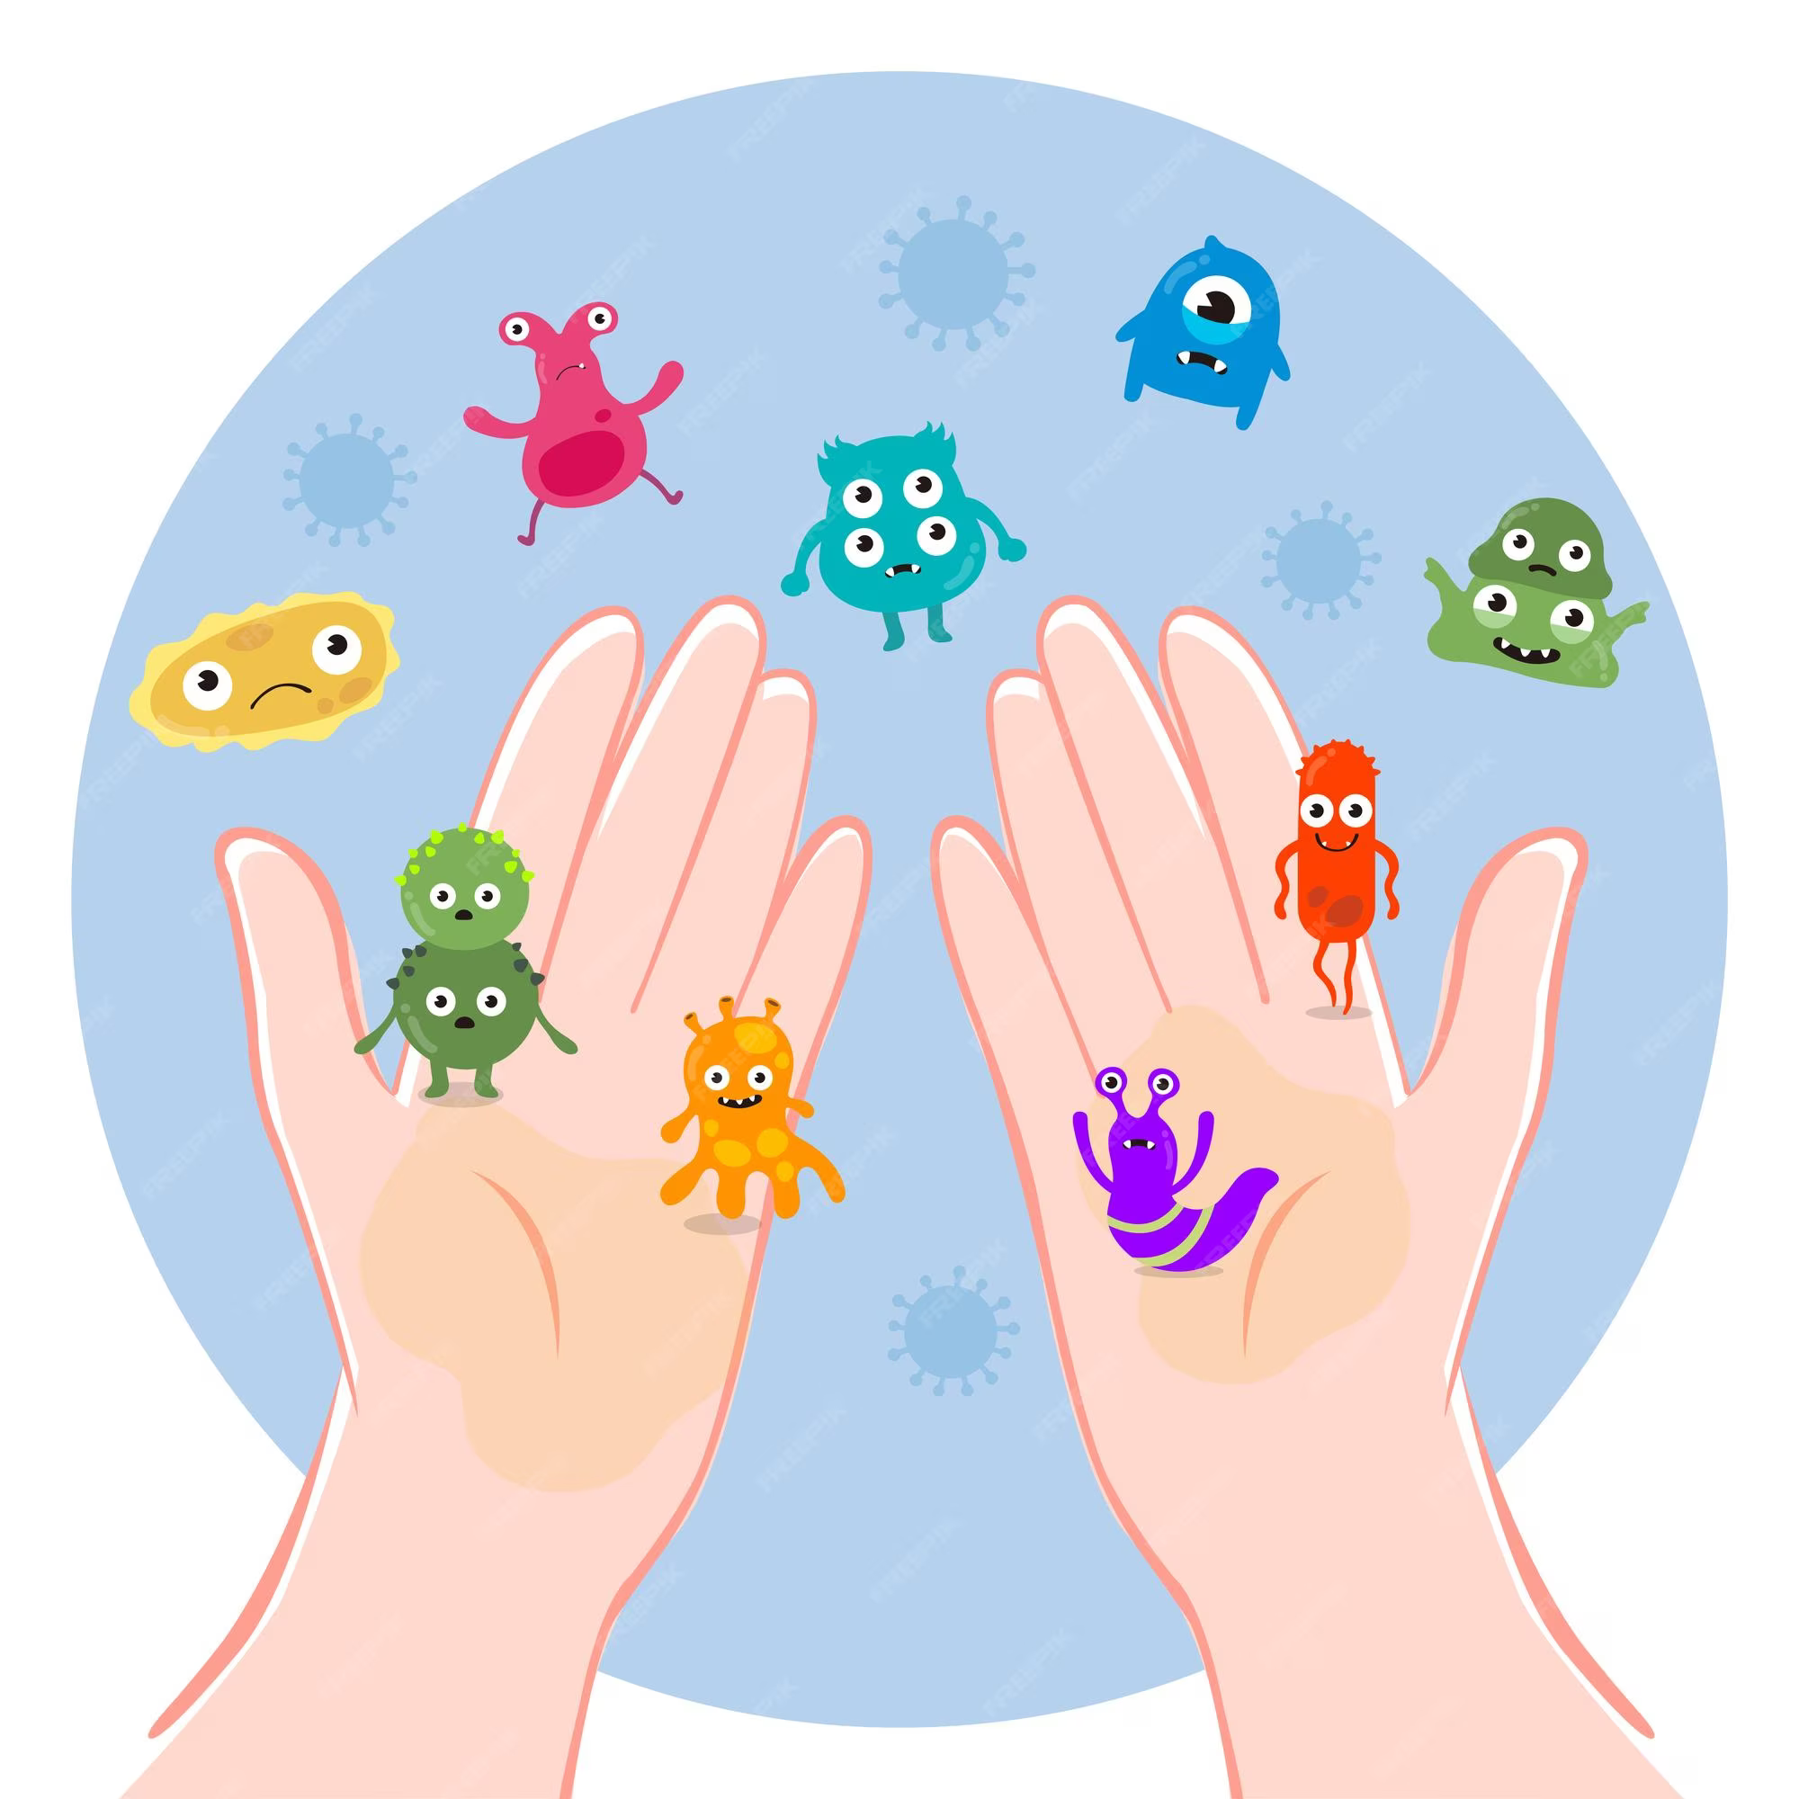
Higiena mycia rąk
Kiedy myjemy ręce?
przed jedzeniem,
po wyjściu z toalety,
po zabawie,
po spacerze,
po przyjściu z przedszkola/szkoły,
po kichnięciu lub kasłaniu,
gdy są brudne.

Slide 8
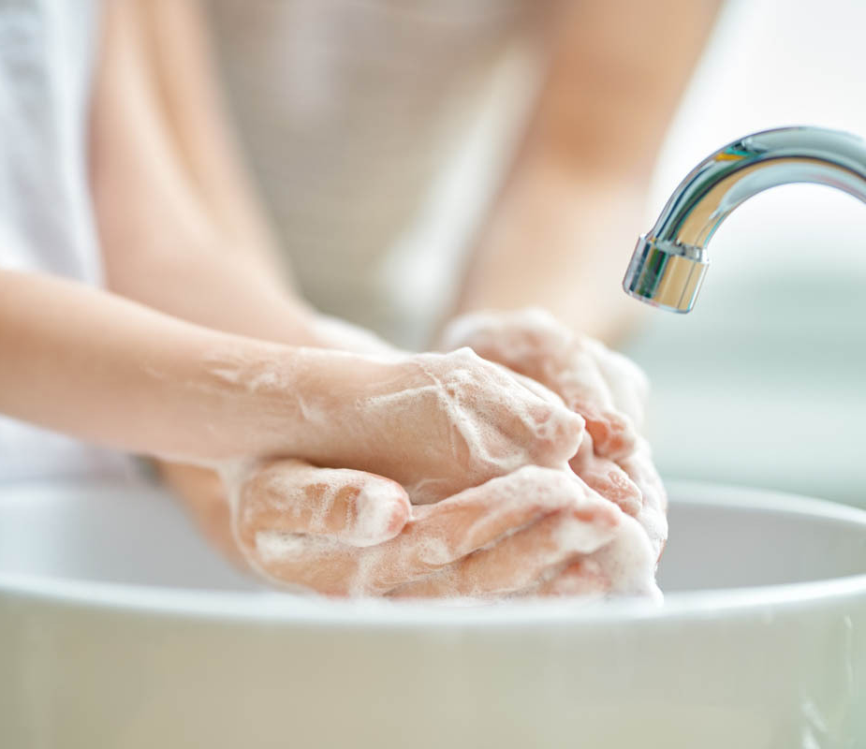
Jak myć ręce? Podstawowe zasady:
myj ręce ok. 30 sekund,
rozpocznij od namoczenia rąk wodą,
nabierz tyle mydła, aby pokryły całą powierzchnię dłoni,
dokładnie rozprowadź mydło po powierzchni pocierając o siebie rozprostowane dłonie,
pamiętaj o dokładnym umyciu przestrzeni między palcami, grzbietów palców oraz okolic kciuków,
na koniec dokładnie opłucz ręce wodą i wytrzyj ręce do sucha jednorazowym ręcznikiem.

Slide 10
Higiena ciała
Podstawą pielęgnacji ciała powinno być:
codzienne, dokładne mycie ciała, pozwoli na usunięcie z powierzchni skóry gromadzące się zanieczyszczenia, w skład których wchodzą kurz, pył, drobnoustroje, pot oraz złuszczony naskórek,
ciało myjemy (pod prysznicem/wannie) ciepłą wodą przy użyciu mydła,
po kąpieli osuszamy ciało ręcznikiem – koniecznie własnym!

Slide 11
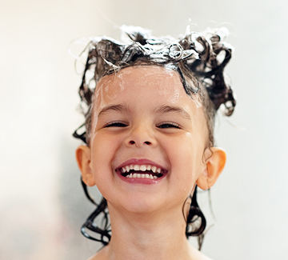
Higiena skóry głowy
Podstawowe zasady:
włosy myjemy co najmniej raz w tygodniu, przy użyciu szamponu,
spłukujemy włosy obficie letnią wodą,
włosy czeszemy grzebieniem lub szczotką,
nie pożyczamy naszego grzebienia, szczotki, gumek, spinek, opaski do włosów oraz nakrycia głowy.

Slide 12
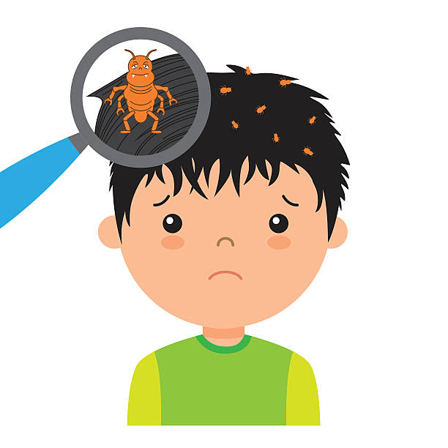
Co robić, aby nie zarazić się wszawicą? ● Korzystam tylko z własnej odzieży, ręczników i pościeli, ● Codziennie dokładnie szczotkuj włosy, ● Unikaj bezpośredniego kontaktu z głowami koleżanek i kolegów oraz nie wymieniamy się nakryciami głowy, ● Jeżeli poczuję uczucie swędzenia i pieczenia skóry głowy zwróć się o pomoc do rodzica.

Slide 13
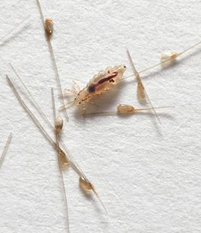
Czy wszy biorą się z brudu? ● Brudna skóra jest im niepotrzebna. Brud nie ma wpływu na cykl rozwojowy czy proces rozmnażania się tych pasożytów. One żerują na skórze głowy by żywić się krwią człowieka. Właściwie to czyste, lśniące włosy są oznaką zdrowia, odżywienia i każdy pasożyt chętnie na takim organizmie założy swoje siedlisko. ● Wszawicą może zarazić się każda osoba poprzez kontakt z chorym lub jego rzeczami.

Slide 14
Higiena jamy ustnej
myj dokładnie zęby pastą z fluorem przynajmniej dwa razy dziennie przez minimum 2-3 minuty,
zawsze szczotkuj zęby w tej samej kolejności, nie pomijasz wtedy żadnej grupy zębów,
pamiętaj o czyszczeniu języka i wewnętrznych powierzchni policzków,
stosuj np. nici dentystycznych, aby oczyścić przestrzenie między zębowe,
ograniczaj spożycie cukru,
systematycznie odwiedzaj dentystę.

Slide 16
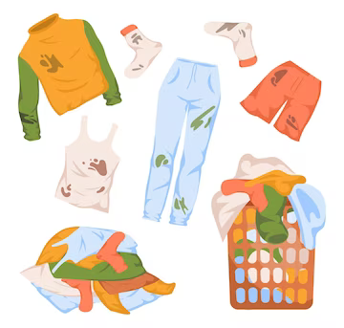
Czystość odzieży
codzienna zamiana bielizny, skarpet i rajstop,
odzież dostosowujemy do pory roku i pogody,
ubieramy odzież czystą, nie zniszczoną,
na zajęcia sportowe zmieniamy odzież.

Slide 17
Scenariusz zajęć w przedszkolu na temat: ,,Przestrzegamy zasad higieny!’’
Cele ogólne:
poznanie pojęcia ,,higiena’’,
poznanie zasad higieny własnego ciała: skóry, włosów, jamy ustnej,
poznanie prawidłowych zasad mycia rąk,
uświadomienie dzieciom roli, jaką odgrywa schludny, czysty ubiór i wygląd,
utrwalenie nawyków dbania o higienę,
wie jak powinien ubrać się wiosną, latem, jesienią i zimą w różnych sytuacjach (wycieczka, spacer).

Slide 18
Scenariusz zajęć w przedszkolu na temat: ,,Przestrzegamy zasad higieny!’’
Cele szczegółowe:
mówi w jaki sposób dba o swoją higienę osobistą,
rozumie potrzebę codziennego mycia się i utrzymywania ciała w czystości,
uzasadnia dlaczego trzeba myć ręce i po jakich czynnościach należy myć ręce,
poprawnie myje ręce,
potrafi ubrać się odpowiednio do pory roku i różnych sytuacji w życiu codziennym,
potrafi wyjaśnić, czym grozi nieprzestrzeganie zasad higieny.

Slide 19
Założenia przedszkolnego realizatora programu ● Przesłanie do PSSE deklaracji przystąpienia do programu, ● Wdrożenie programu w placówce (za porozumieniem z dyrekcją), ● Poinformowanie kadry pedagogicznej oraz rodziców o programie, ● Ustalenie czasu na realizację programu, ● Przeprowadzenie lekcji z dziećmi przy pomocy materiałów edukacyjnych: prezentacji do realizacji zajęć, karty pracy dla przedszkoli oraz można wykorzystać materiały takie jak: ulotki – nawyki higieniczne, naucz dzieci myć ręce, w tym kolorowanka do wykonania przez dzieci, ● Sporządzenie sprawozdania z realizacji programu na koniec roku szkolnego.

Slide 21
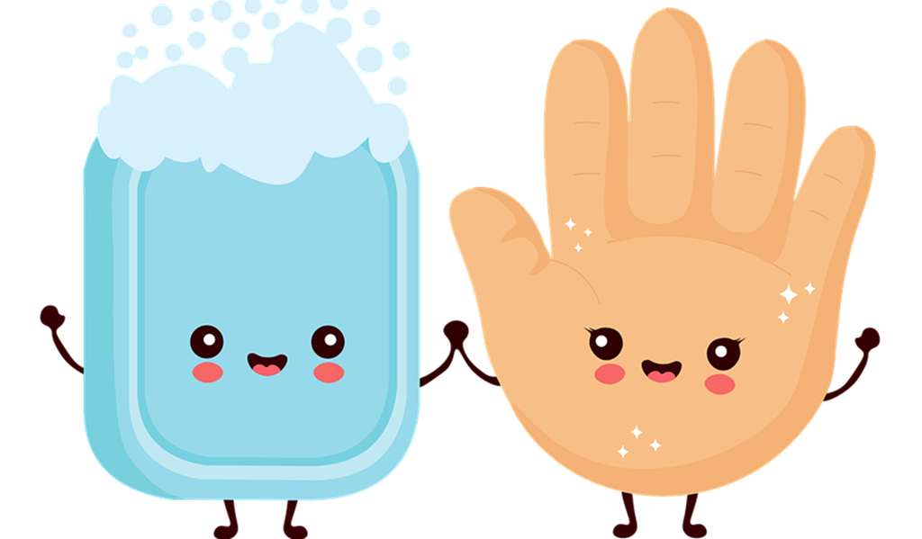
Dziękuję za uwagę

